Slide 1
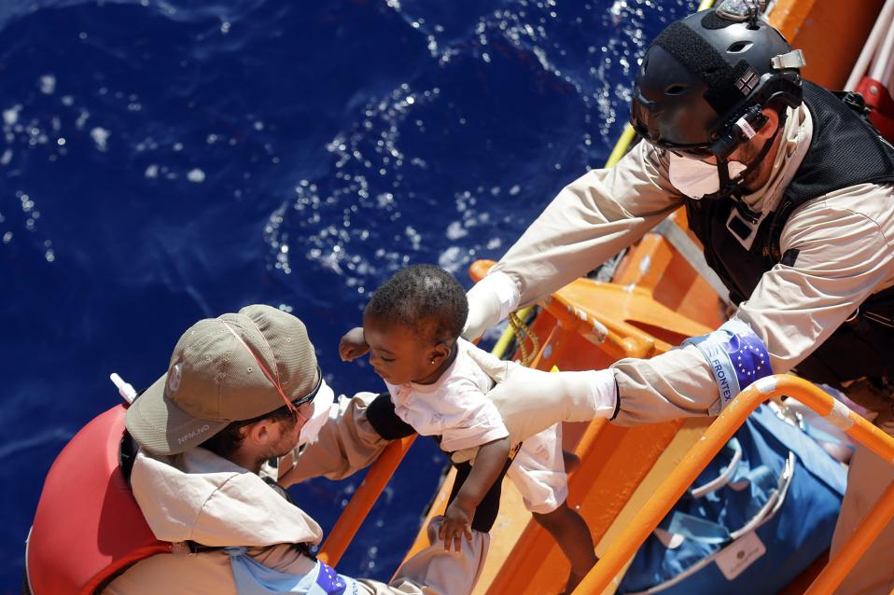
Προορισμοσ ... το αγνωστο
Διερευνητική εργασία
2015-2016
Β1

Slide 2
ΠΡΟΣΦΥΓΙΚΟ ΖΗΤΗΜΑ
Το καλοκαίρι του 2015 ορισμένα από τα νησιά του Αιγαίου (κυρίως η Λέσβος, η Χίος, η Κως, η Λέρος και η Σάμος) δέχθηκαν ένα τεράστιο κύμα προσφύγων, που ξεπερνούσε κατά πολύ τις υπάρχουσες δυνατότητές τους σε υποδοχή και φιλοξενία. Χαρακτηριστικά, μόνο τον περασμένο Ιούλιο η Λέσβος δέχθηκε σχεδόν 55 χιλιάδες μεταναστεύοντες ανθρώπους, ενώ ο αριθμός των αφίξεων στο νησί ολόκληρο το 2014 ήταν σχεδόν 12 χιλιάδες και το 2013 λιγότεροι από 4 χιλιάδες! Αυτό το καλοκαίρι βιώσαμε όψεις μιας αληθινής ανθρωπιστικής κρίσης: μια κατάσταση που θα είχε γίνει τραγική, αν δεν είχαν κινητοποιηθεί αυτενεργώς και ποικιλοτρόπως εκατοντάδες αλληλέγγυοι εθελοντές για να βοηθήσουν με χίλιους τρόπους τους κατατρεγμένους που κατευθύνονται προς την Ευρώπη από την Μέση Ανατολή, την Κεντρική και Νότια Ασία και τη Βόρεια Αφρική.

Slide 3
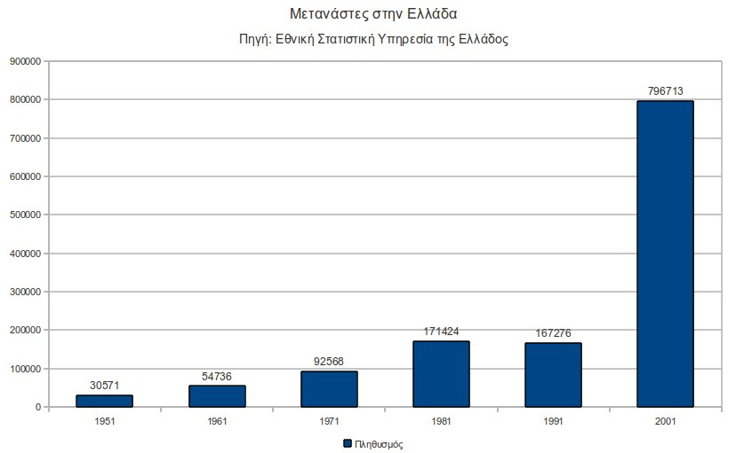
ΕΛΛΑΔΑ
Στο παρελθόν, η Ελλάδα, λόγω της κακής οικονομικής κατάστασης, δεν προσέλκυε οικονομικούς μετανάστες αλλά αντίθετα ωθούσε Έλληνες στη μετανάστευση. Η Ελλάδα ως χώρα υποδοχής μεταναστών έγινε την δεκαετία του 1990 και τότε ξεκίνησε η διαμόρφωση της μεταναστευτικής πολιτικής. Η μετανάστευση αυξήθηκε το διάστημα 2000-2011 και το 2010 εκτιμήθηκε ότι εισήλθαν στην Ελλάδα γύρω στους 128.000 μετανάστες.Το διάστημα 2000-2011 η μετανάστευση γινόταν κυρίως μέσω της Τουρκίας , διαμέσου του Έβρου ποταμού (ή και χερσαίως στο μοναδικό κομμάτι των ελληνοτουρκικών συνόρων μεταξύ Νέας Βύσσας και Καστανιών όπου ο Έβρος διασχίζει την Αδριανούπολη και τα σύνορα δεν οριοθετούνται από αυτόν) ή των νησιών του Αιγαίου. Συνήθης σκοπός ήταν η μετάβαση σε κάποια άλλη χώρα της Ευρωπαϊκής Ένωσης , συνήθως μέσω του λιμανιού της Πάτρας ή της Ηγουμενίτσας .

Slide 4
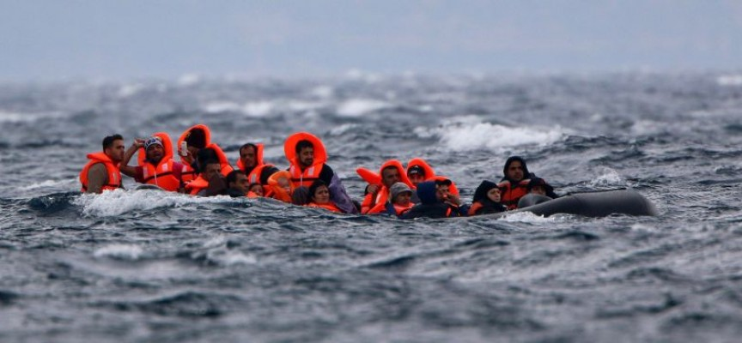
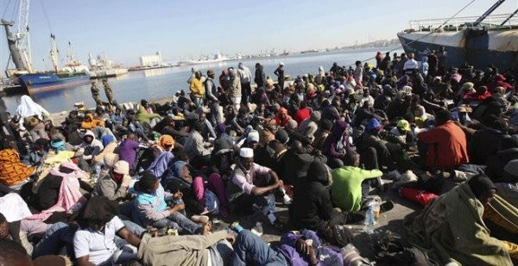
2015-2016
Η πολεμική κατάσταση στη Συρία, αλλά και η γενικότερη αναταραχή στην ευρύτερη περιοχή, έχουν εξαναγκάσει πάνω από 1.000.000 πρόσφυγες και μετανάστες να εγκαταλείψουν τις εστίες τους μέσα στο 2015.
Από τις αρχές Οκτωβρίου, περισσότεροι από200.000 άνθρωποι έφθασαν στην Ελλάδα από την Τουρκία, από τους οποίους 100.000 έφθασαν στη Λέσβο, 22.000 στη Χίο, 24.000 στη Σάμο και περίπου 8.500 στη Λέρο, επισημαίνει η

Slide 5
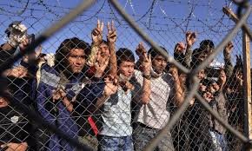
Ανάγκη για αλληλεγγύη
Πλήθος οργανώσεων και συλλογικοτήτων έχουν ενεργοποιηθεί για την υποδοχή τους.
Γιατροί του κόσμου
Actionaid
UNICEF
Γιατροί χωρίσ σύνορα
Ερυθρός σταυρός
Αγκαλία
Crowdfunding Lesvos Refugees
Στη μεγάλη αυτη προσπαθεια βοήθησε πλήθος εθελόντων διαφόρων ηλικιών

Slide 6
ΗΡΩΕΣ ΤΟΥ ΑΙΓΑΙΟΥ
Καμπάνια για να απονεμηθεί το Νόμπελ Ειρήνης στους Ελληνες, που άνοιξαν την αγκαλιά τους και υποδέχτηκαν χιλιάδες πρόσφυγες, ξεκίνησαν ακτιβιστές στο διαδίκτυο, συγκεντρώνοντας υπογραφές.

Slide 7
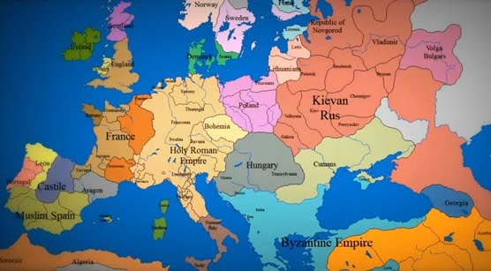
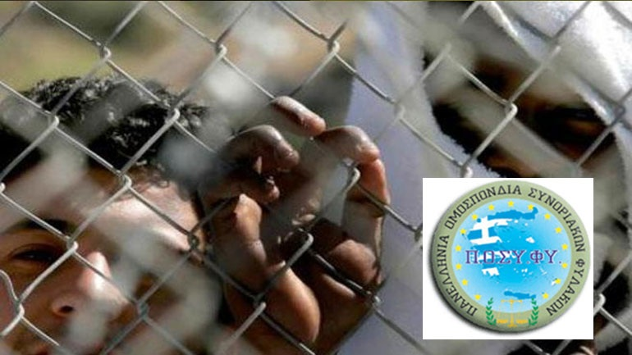
ΤΑ ΣΥΝΟΡΑ ΣΤΗΝ ΕΥΡΩΠΗ
Καταγγέλλει τους περιορισμούς διέλευσης προσφύγων και μεταναστών που επέβαλαν η Αυστρία, η Σλοβενία, η Κροατία, η Σερβία και η ΠΓΔΜ, ο γενικός γραμματέας του ΟΗΕ, Μπαν Γκι Μουν. Ο κ. Μουν εξήγησε σε δηλώσεις του πως οι πράξεις αυτές «δεν συνάδουν» με τη Σύμβαση του 1951 που αφορά τους πρόσφυγες.
Πρόκειται για ένα ηχηρό και ξεκάθαρο μήνυμα κυρίως κατά της Αυστρίας που οργάνωσε τη διάσκεψη της Βιέννης οδηγώντας ουσιαστικά στο σφράγισμα των συνόρων και τη διέλευση μόλις 580 προσφύγων και μεταναστών ανά ημέρα.

Slide 8
HOTSPOT ΣΤΗΝ ΕΛΛΑΔΑ
Πρόκειται για κέντρα καταγραφής, διαπίστευσης ή ταυτοποίησης που έχουν εγκατασταθεί– σε Ελλάδα και Ιταλία – από εθνικές αρχές, σε συνεργασία με τρεις οργανισμούς της ΕΕ: τη Frontex, την Ευρωπαϊκή Υπηρεσία Υποστήριξης για το Άσυλο (EASO) και τη Europol.
Τα Κέντρα Καταγραφής – hot spots, θα λειτουργήσουν με τη βοήθεια ειδικών ομάδων υποστήριξης του εκάστοτε ευρωπαϊκού οργανισμού, αλλά και εμπειρογνωμόνων από άλλα κράτη μέλη, σε συνεργασία πάντα με τις εθνικές αρχές, και θα παράσχουν εξοπλισμό υψηλής τεχνολογίας προκειμένου την ταυτοποίηση και καταγραφή των εισερχόμενων προσώπων, μέσα - φυσικά - από σκανάρισμα δακτυλικών αποτυπωμάτων. Ταυτόχρονα, οι ίδιες ομάδες, θα προετοιμάσουν τις διεργασίες για την επιστροφή όσων δεν έχουν κανένα δικαίωμα παραμονής.

Slide 9
ΚΩΜΙΚΑ ΔΡΟΜΕΝΑ

